Slide 1

ESTUDIO 8
Auditoría por mil años

Slide 2

El objetivo de la auditoría es VERIFICAR LA EXACTITUD de los registros contables y de los informes financieros con respecto a los hechos que MODIFICAN EL PATRIMONIO y la representación de ese patrimonio".

Slide 3

¿Te has imaginado alguna vez auditando los HECHOS DE DIOS? Eso es exactamente lo que nos ha estado INVITANDO a hacer durante mil años.

Slide 4

DURANTE MIL AÑOS auditaremos los actos del JUICIO DE DIOS, examinando los libros de registro de la vida de cada persona.

Slide 5

01. ¿Cuál será la actividad de los santos en el cielo durante esos mil años? Ap 20:6; I Co 6:2,3; Ap 20:4;

Slide 6
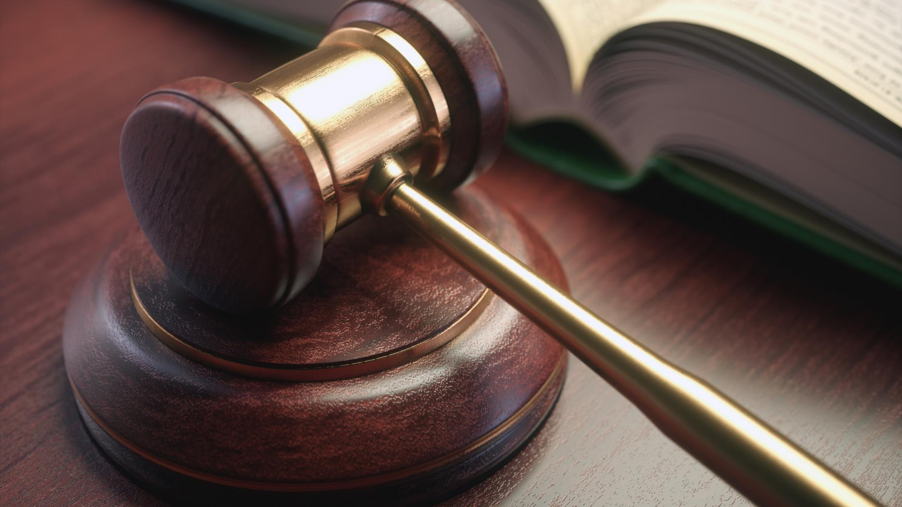
... serán sacerdotes de Dios y de Cristo y reinarán con él MIL AÑOS. O no sabes que los santos JUZGARÁN al mundo?

Slide 7
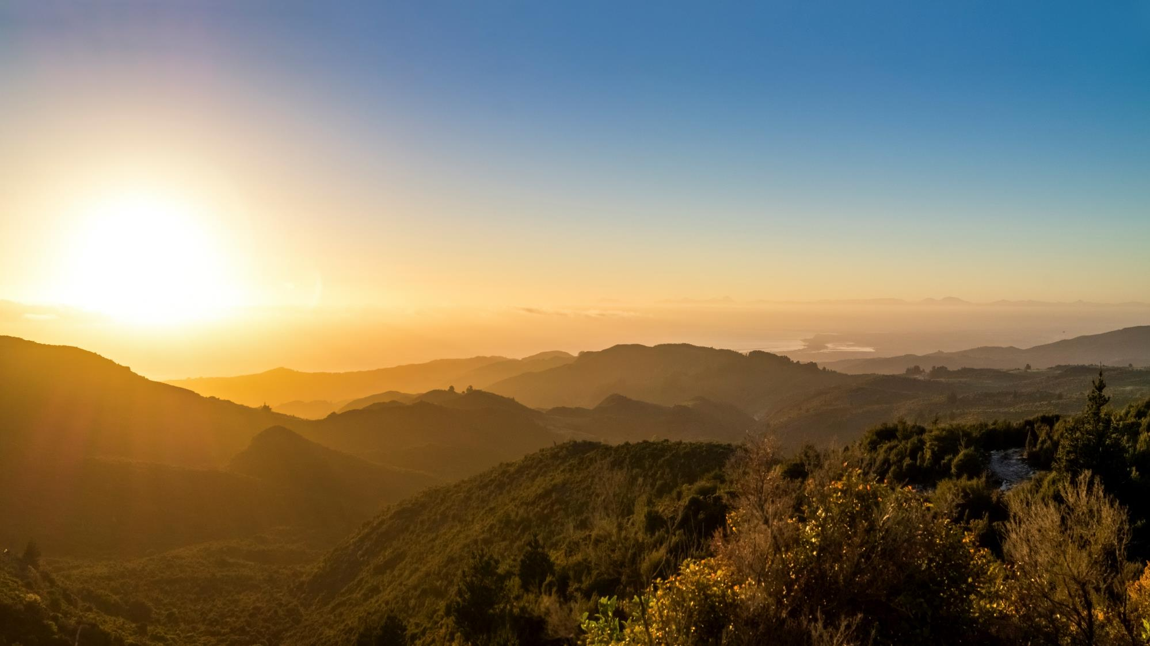
02. ¿A qué conclusión llegarán los santos? Ap 16:7

Slide 8

Como se dice en el campo de la auditoría contable, Dios recibirá un "DICTAMEN CLARO"!

Slide 9
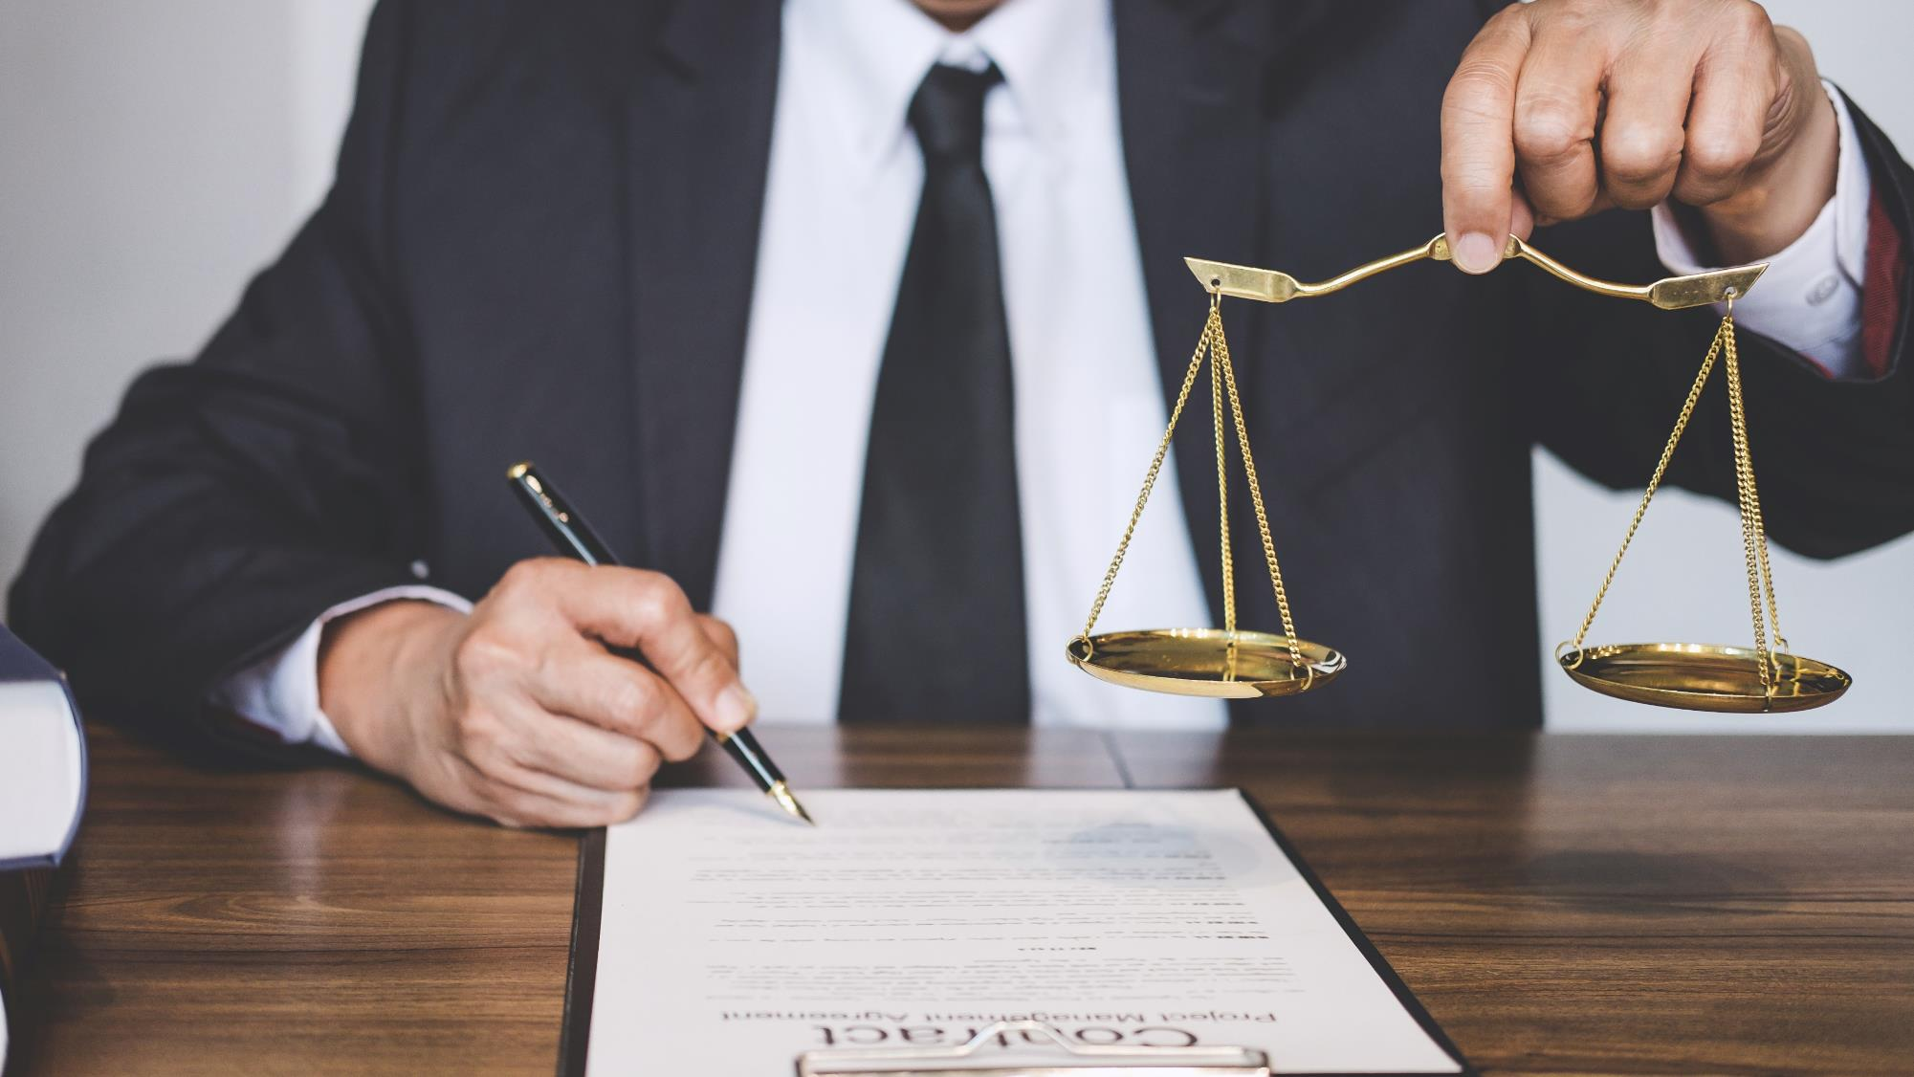
Al final de los mil años, todos los salvados PROCLAMARÁN que Dios HA SIDO JUSTO EN SU JUICIO, ¡caso por caso!

Slide 10
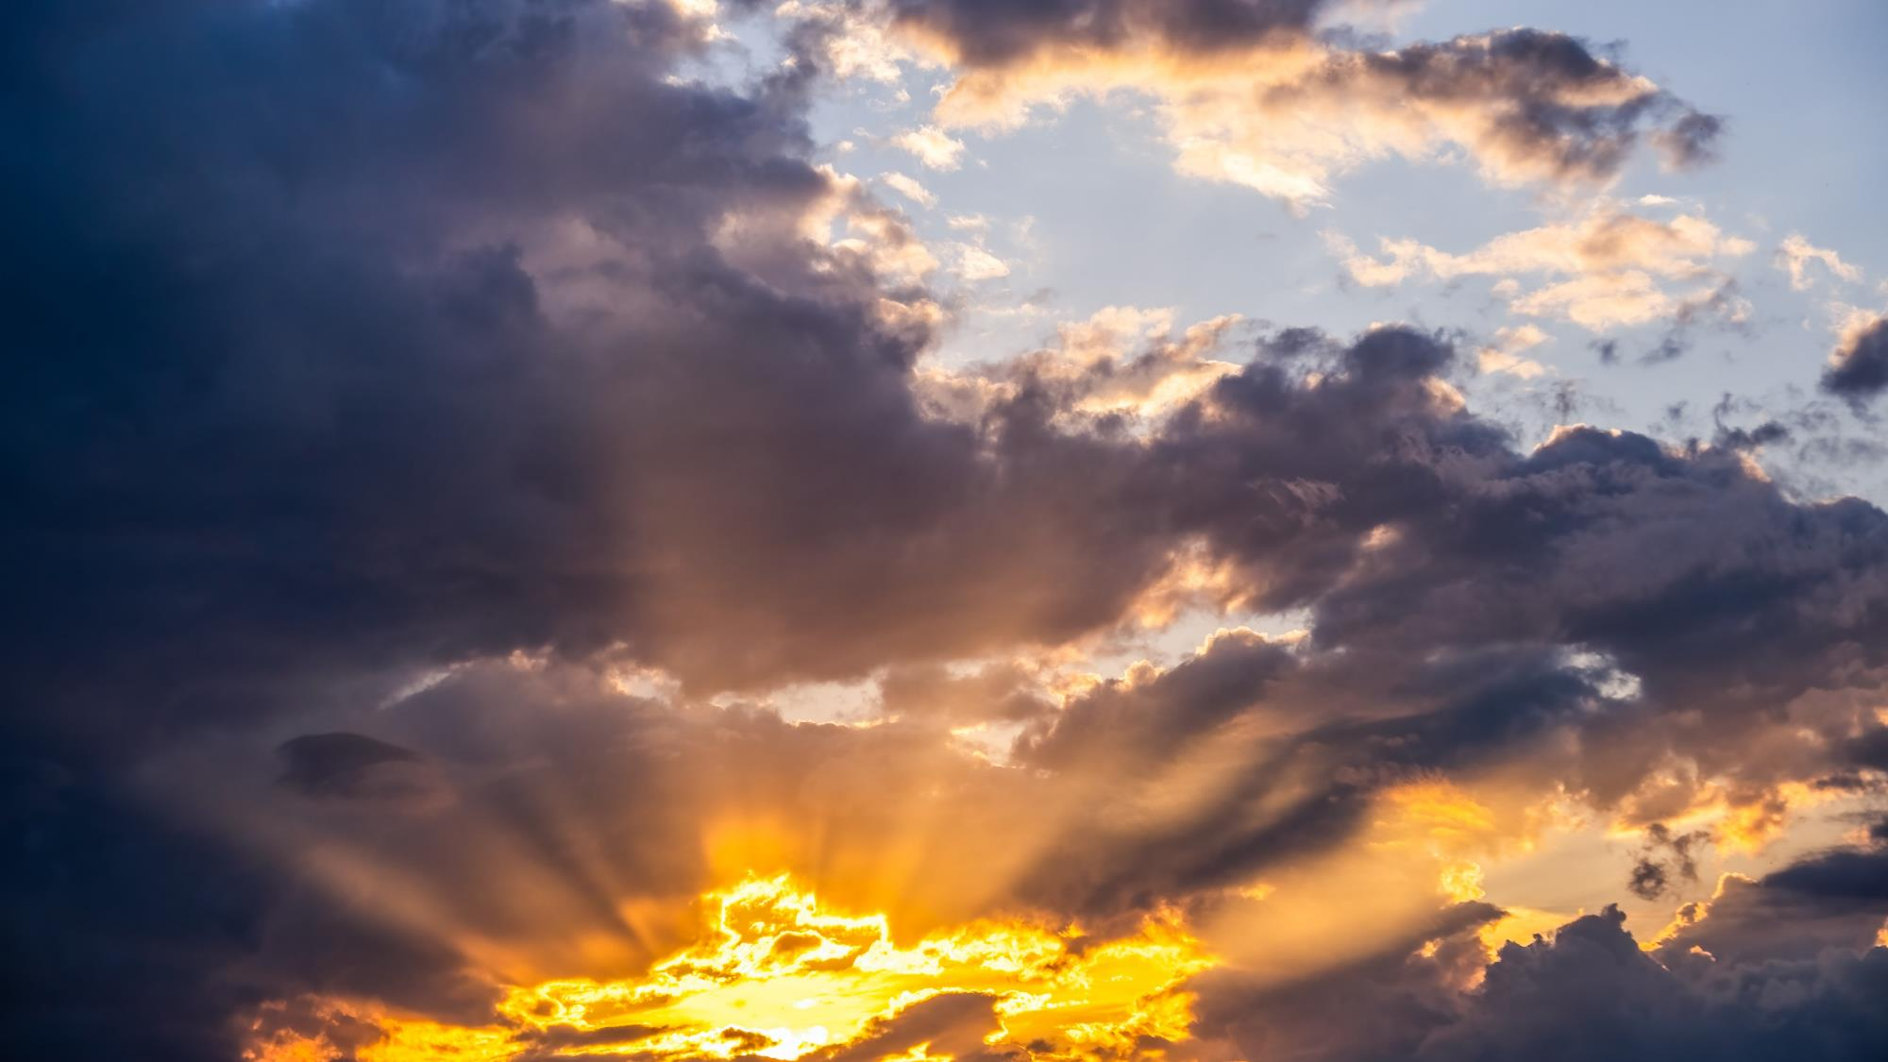
03. ¿Cuál será el escenario de la Tierra durante los mil años? Jr 25:33, Jr 4:23-26; Ap 20:1-3

Slide 11

— Aquellos a quienes el Señor entregue a la muerte en aquel día se extenderán de un extremo a otro de la tierra. no SERÁN LLORADOS, ni RECOGIDOS, ni SEPARADOS: serán COMO ESTIÉRCOL sobre la faz de la tierra.

Slide 12
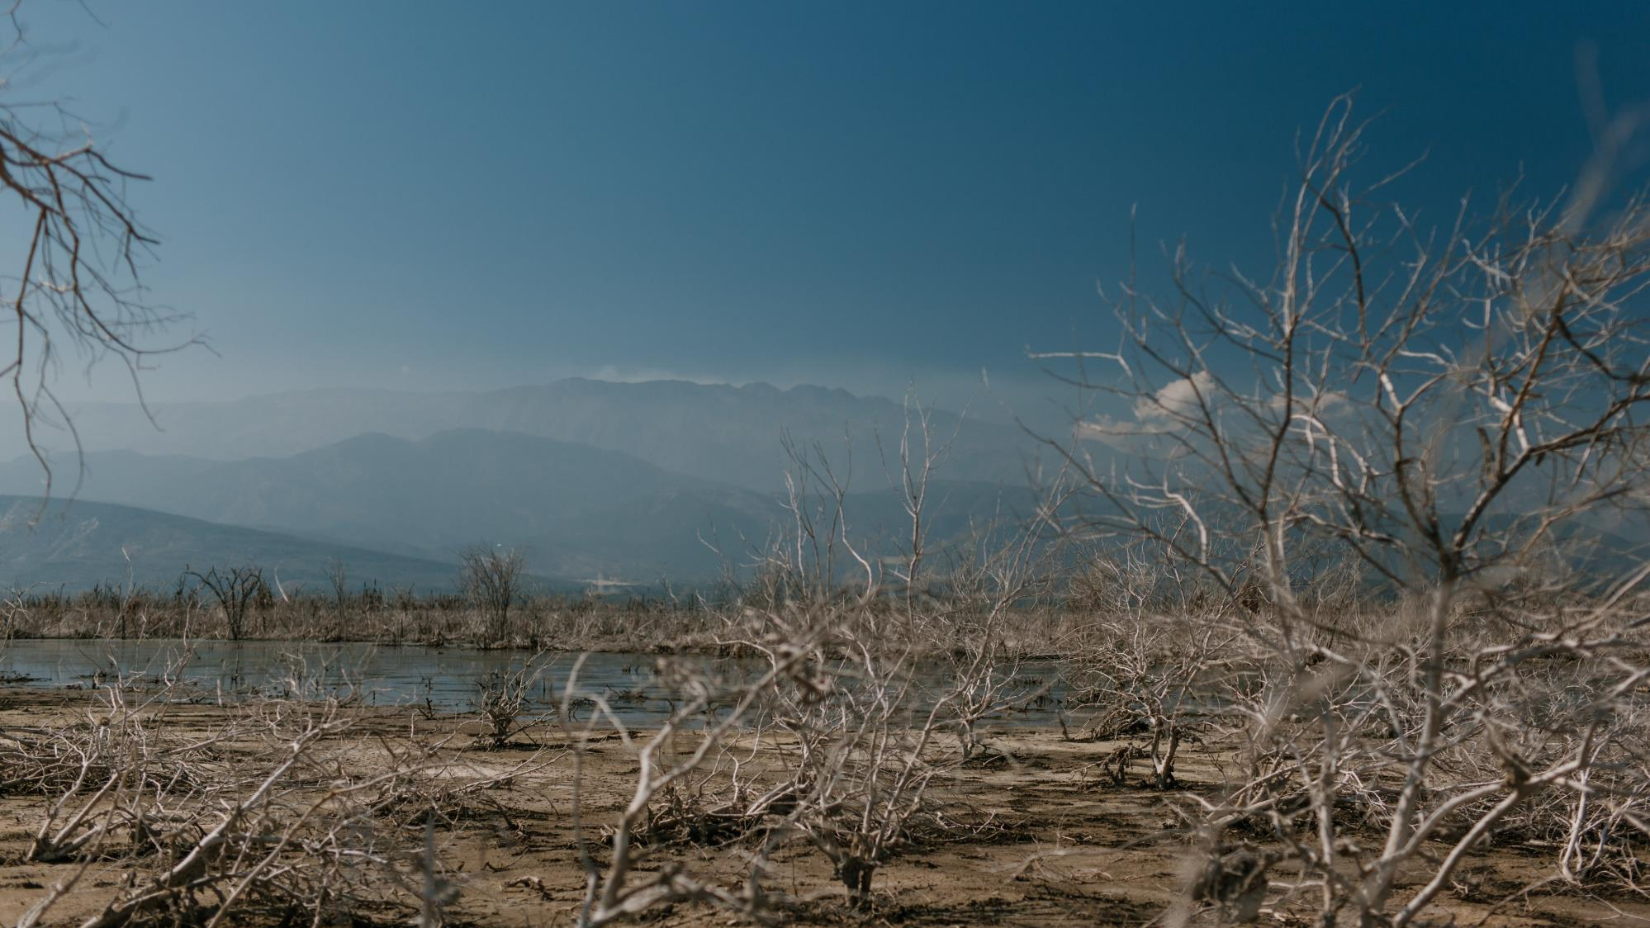
Y miré, y he aquí que la tierra fértil era UN DESIERTO, y todas sus ciudades ESTABAN EN RUINAS delante de Jehová, en el furor de su ira.

Slide 13
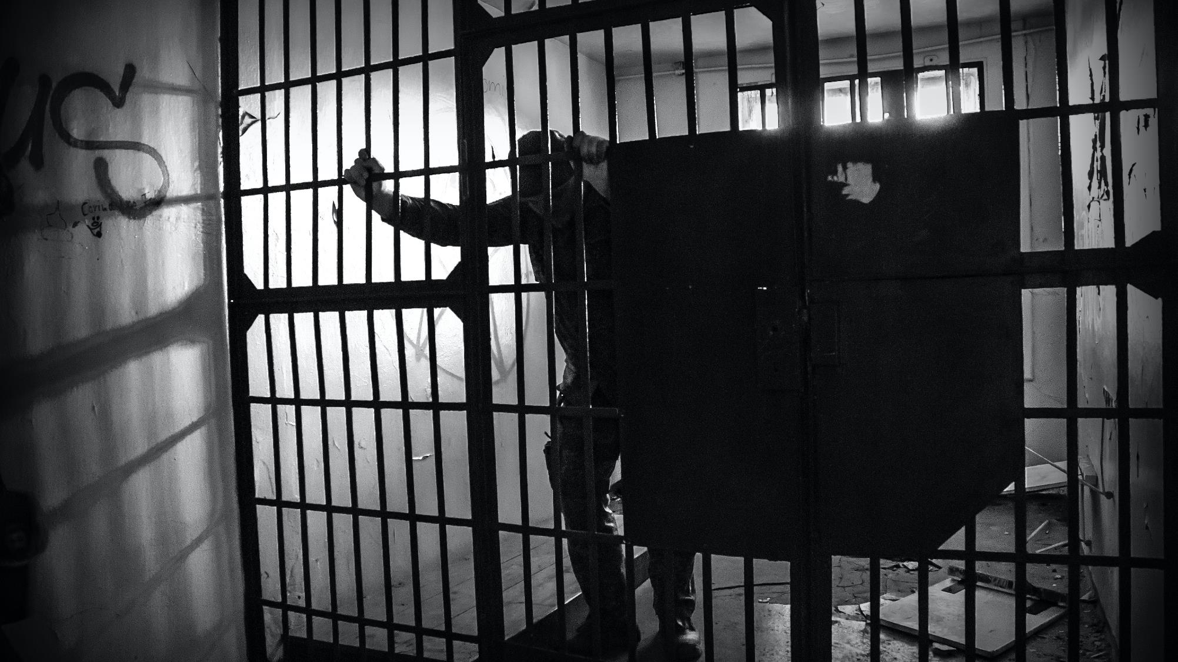
Satanás está aprisionado por las circunstancias, porque su actividad es ENGAÑAR A LOS SERES HUMANOS, ¡pero en este período de mil años NO HABRÁ NADIE con quien pueda hacerlo!

Slide 14

04. ¿Qué ocurre al final de los mil años? Ap 20:5, 7-9, 14; II Pe 2:9; Ap 21:2-3

Slide 15

Cuando terminen los mil años, la ciudad santa PREPARADA POR CRISTO desciende del Cielo a la Tierra y, al mismo tiempo, TODOS LOS QUE LO RECHAZARON son resucitados.

Slide 16
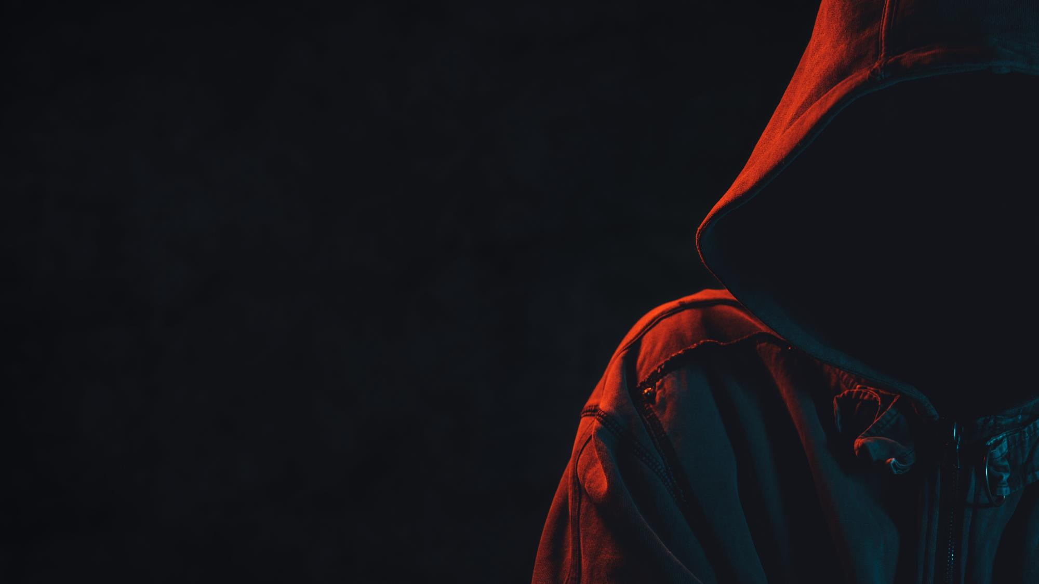
A la orden de Satanás, se reúnen para ATACAR LA CIUDAD SANTA y entonces baja fuego del cielo y CONSUME A SATANÁS, sus ángeles y todos los perdidos.

Slide 17
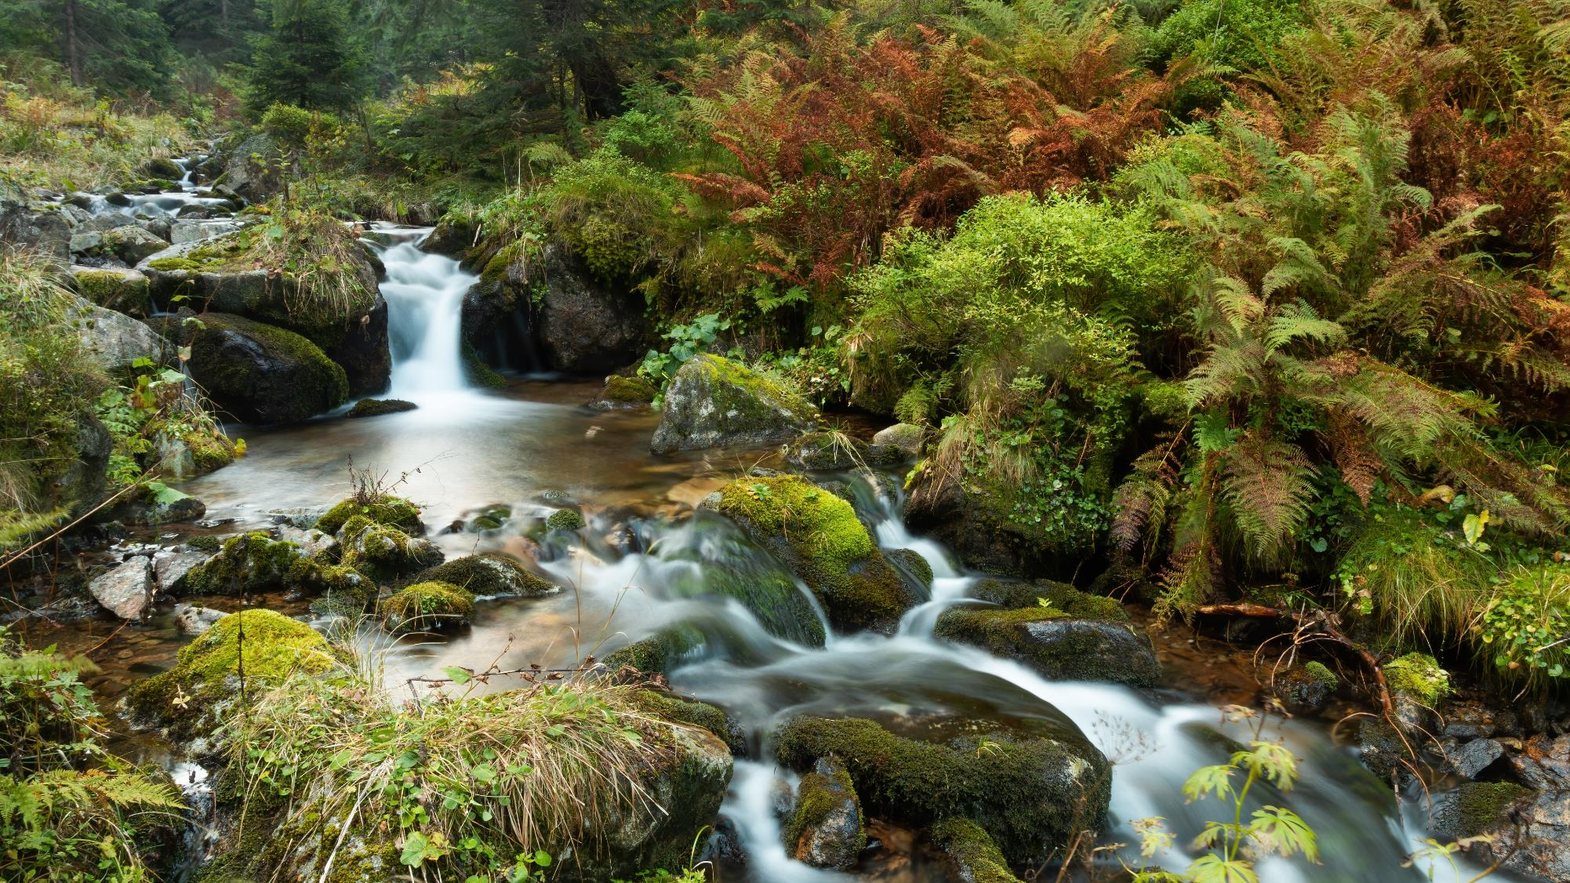
¡Y la TIERRA RENOVADA será la nueva morada de Dios con los salvados por TODA LA ETERNIDAD!

Slide 18
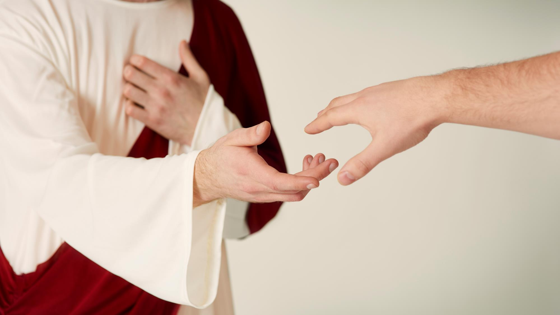
¿Cómo reaccionas cuando te das cuenta de la importancia de TU CONEXIÓN con Jesús hoy?

Slide 19

¿Usted desea MANEJAR su vida como alguien que quiere vivir en el NUEVA JERUSALÉN?

